Slide 1
«ТЕМА 1. Введение. Место тестирование ПО среди процессов разработки программного обеспечения »
Дисциплина: “Математичні методи та технології тестування і верифікації програмного забезпечення”
Лекция №1
доцент Нарежний А.П.

Slide 2
В результате развития информационных технологий возросла роль ПО в выполнении требований к надежности компьютерных систем, в том числе, и компьютерных систем технических комплексов критического использования (ТККИ).
  Анализ отказов
  Отказы компьютерных систем управления ТККИ оставляют около 20% от всех отказов оборудования.
  Среди отказов компьютерных систем доля отказов ПО по различным оценкам для обслуживаемых систем составляет около 30%, для необслуживаемых систем – около 90%.
В фундаментальную концепцию проектирования программных систем (ПС) входят базовые положения, стратегии, методы, которые применяются на процессах жизненных циклов (ЖЦ) и обеспечивают верификацию, проверку правильности путем доказательства и тестирование на множестве тестовых наборов данных.

Slide 3
Область знаний «Тестирование ПО (Software Testing)» включает следующие разделы:
– основные концепции и определение тестирования (Testing Basic Concepts and definitions),
– уровни тестирования (Test Levels);
– техники тестирования (Test Techniques);
– метрики тестирования (Test Related Measures);
– управление процессом тестирования (Managing the Test Process).
Основная концепция тестирования базируется на терминологии, теории и инструментах подготовки и проведения процесса тестирования ПО, а также оценке данных статистического анализа процесса тестирования. При тестировании выявляются недостатки: отказы (faults) и дефекты (defects), как причины нарушения работы системы, сбои (failures), как нежелательные ситуации, ошибки (errors), как последствия сбоев и др.

Slide 4
Базовым понятием тестирования является тест, который выполняется в заданных условиях и на наборах данных. Тестирование считается успешным, если найден дефект или ошибка, и они устраняются. Степень тестируемости зависит от задания критериев покрытия системы тестами и вероятности появления сбоев. Данные базовые понятия зависят от уровня, видов и техник тестирования ПО.
Управление тестированием это:
– планирование процесса тестирования (составление планов, тестов, наборов данных) и измерение показателей качества ПО;
– проведение тестирования reuse-компонентов и паттернов, как основных объектов сборки ПО;
– генерация необходимых тестовых сценариев, соответствующих среде выполнения ПО;
– верификация правильности реализации системы и валидация реализованных требований к ПО;
– сбор данных об отказах, ошибках и др. непредвиденных ситуациях при выполнении программного продукта;
– подготовка отчетов по результатам тестирования и оценка характеристик системы.

Slide 5
Верификация – это процесс определения, выполняют ли программные средства и их компоненты требования, наложенные на них в последовательных этапах жизненного цикла разрабатываемой программной системы.
Основная цель верификации состоит в подтверждении того, что ПО соответствует требованиям. Дополнительной целью является выявление и регистрация дефектов и ошибок, которые внесены во время разработки или модификации программы.
Верификация является неотъемлемой частью работ при коллективной разработке программных систем. При этом в задачи верификации включается контроль результатов одних разработчиков при передаче их в качестве исходных данных другим разработчикам.

Slide 6
  Жизненный цикл разработки ПО
Жизненный цикл программного средства – это совокупность процессов (software process), которая отражает его различные состояния, начиная с момента принятия решения о необходимости создания программного средства и заканчивая его полным изъятием из эксплуатации.
Структура жизненного цикла в соответствии со стандартом ISO/IEC 12207 Международной организации по стандартизации (International Standards Organization) и Международной комиссии по электротехнике (International Electric engineering Commission) базируется на трёх группах процессов:
Основные процессы.
Вспомогательные процессы.
Организационные процессы.

Slide 7
  Жизненный цикл разработки ПО
Основные процессы: приобретение, поставка, разработка, эксплуатация, сопровождение.
Вспомогательные процессы (обеспечивающие выполнение основных процессов): документирование, обеспечение качества,
управление конфигурацией, верификация, аттестация.
Организационные процессы: управление проектами, создание инфраструктуры проекта, определение, оценка и улучшение самого жизненного цикла, обучение.
Жизненный цикл компьютерных систем технических комплексов критического использования (ТККИ) состоит из логически завершённых частей, называемых стадиями. Каждая стадия порождает определённый набор документов и технических решений.
Различают следующие стадии жизненного цикла ТККИ: разработка ПС, производство программных изделий (ПИ) и эксплуатация ПС.

Slide 8
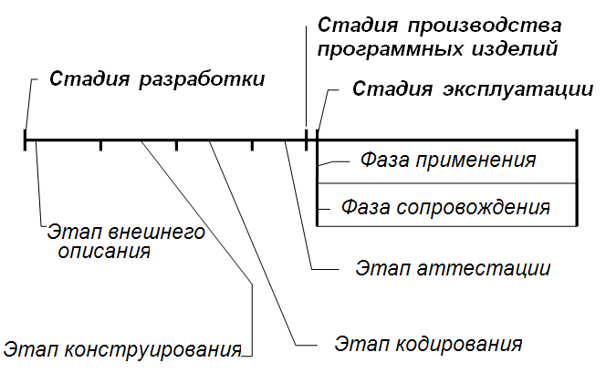
  Жизненный цикл разработки ПО
Рис. 1 Стадии жизненного цикла
компьютерных систем технических комплексов
критического использования

Slide 9
  Жизненный цикл разработки ПО
Стадия разработки (development) ПС состоит из этапа его внешнего описания, этапа конструирования, этапа кодирования (программирование в узком смысле) и этапа аттестации ПС. Всем этим этапам сопутствуют процессы документирования и управления (management) разработкой. Этапы конструирования и кодирования часто перекрываются, иногда довольно сильно. Это означает, что кодирование некоторых частей ПО может быть начато до завершения этапа конструирования.
Внешнее описание (Requirements document) ПС является описанием его поведения с точки зрения пользователя с фиксацией требований относительно его качества. Внешнее описание начинается с определения назначения ПС и требований к нему со стороны заказчика.
Конструирование (design) ПС охватывает процессы: разработку архитектуры, разработку структур программ и данных, а также их детальную спецификацию.

Slide 10
  Жизненный цикл разработки ПО
Кодирование (coding) – создание текстов программ на языках программирования, их отладка с тестированием ПС.
На этапе аттестации ПС производится оценка качества ПС, после успешного завершения которого разработка ПС считается законченной.
Программное изделие (ПИ) – экземпляр или копия, снятая с разработанного ПС.
Изготовление ПИ – это процесс генерации и/или воспроизведения (снятия копии) программ и программных документов ПС с целью их поставки пользователю для применения по назначению.
Производство ПИ – это совокупность работ по обеспечению изготовления требуемого количества ПИ в установленные сроки.

Slide 11
  Жизненный цикл разработки ПО
Стадия эксплуатации ПС охватывает процессы хранения, внедрения и сопровождения ПС, а также транспортировки и применения ПИ по своему назначению. Она состоит из двух параллельно проходящих фаз: фазы применения ПС и фазы сопровождения ПС.
Применение (operation) ПС – это использование ПС для решения практических задач на компьютере путём выполнения программ.
Сопровождение (maintenance) ПС – это процесс сбора информации о его качестве в эксплуатации, устранения обнаруженных в нём ошибок, его доработки и модификации, а также извещения пользователей о внесённых в него изменениях.
В контексте данного курса практически не будут затрагиваться такие этапы жизненного цикла, как системная интеграция и сопровождение. Для целей курса достаточно ограничиться упрощенным представлением, что после реализации кода и доказательства его соответствия требованиям разработка ПО завершается.

Slide 12
  Модели жизненного цикла
Под моделью жизненного цикла (lifecycle model) ПС понимается структура, определяющая последовательность выполнения стадий, и взаимосвязи стадий на протяжении жизненного цикла.
Существующие модели определяют порядок исполнения этапов в ходе разработки, а также критерии перехода от этапа к этапу. Наибольшее распространение получили две модели жизненного цикла:
– Каскадная модель (модель водопада) – Cascade Model (1970г.– 1985г.).
– Спиральная модель – Spiral Model (1986г. – настоящее время).
Любой этап жизненного цикла имеет четко определенные критерии начала и окончания. Состав этапов жизненного цикла, а также критерии, в конечном итоге определяющие последовательность этапов жизненного цикла, определяется коллективом разработчиков и/или заказчиком.

Slide 13
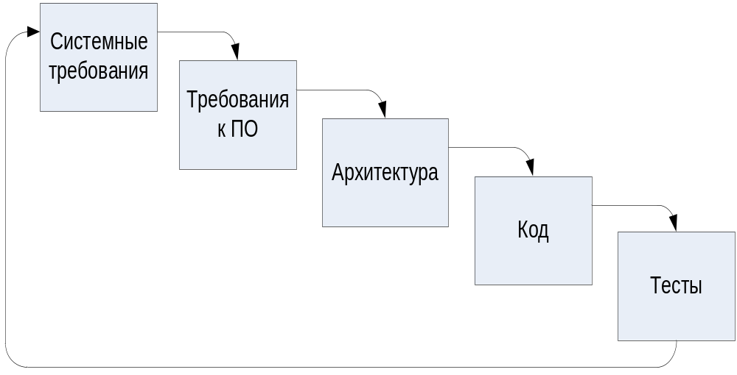
  Каскадный жизненный цикл
Рисунок 1. – Каскадная модель жизненного цикла
На первом этапе составляется концептуальная структура системы, описываются общие принципы ее построения, правила взаимодействия с окружающим миром – определяются системные требования.

Slide 14
  Каскадный жизненный цикл
На втором этапе по системным требованиям составляются требования к ПО – здесь основное внимание уделяется функциональности программной компоненты, программным интерфейсам. Естественно, все программные комплексы выполняются на какой-либо аппаратной платформе. Если в ходе проекта требуется также разработка аппаратной компоненты, параллельно с требованиями к ПО идет подготовка требований к аппаратному обеспечению.
На третьем этапе на основе требований к ПО составляется детальная спецификация архитектуры системы - описываются разбиение системы по конкретным модулям, интерфейсы между ними, заголовки отдельных функций и т.п.
На четвертом этапе пишется программный код, соответствующий детальной спецификации, на пятом этапе выполняется тестирование – проверка соответствия программного кода требованиям, определенным на предыдущих этапах.

Slide 15
  Каскадный жизненный цикл
Данный подход хорошо зарекомендовал себя при создании систем, когда:
в самом начале разработки можно достаточно точно и полно сформулировать все требования;
требования не меняются со временем;
имеется большой опыт реализации подобных проектов;
время реализации проекта не более года.
В категорию таких систем попадают, например, системы обработки данных, расчётные системы, системы реального времени и криптосистемы.
Недостатки каскадной модели:
– неприспособленность к изменениям требований к проекту;
– существенное запаздывание с получением результата;
– длительный период создания системы, который может привести к тому, что реализация проекта морально устареет одновременно с утверждением.

Slide 16
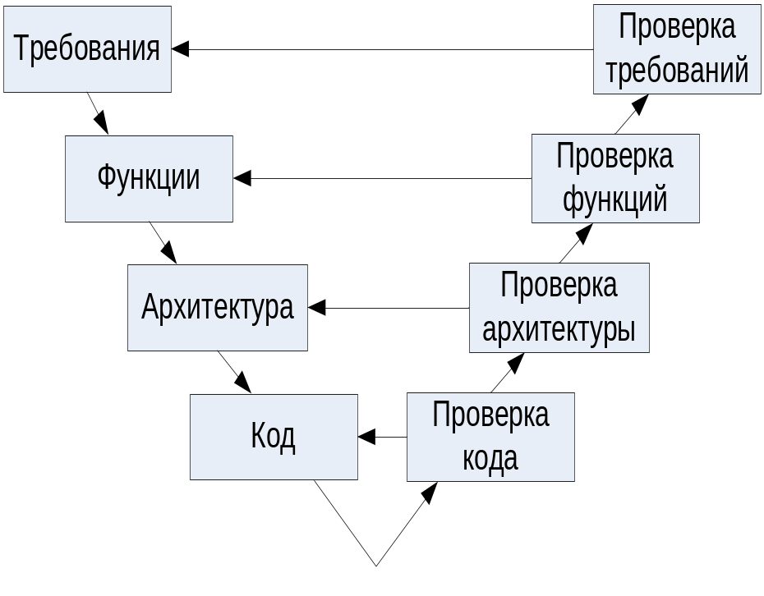
  V-образный жизненный
V-модель (V-model) – модель, описывающая процессы жизненного цикла разработки ПО с момента составление спецификации требований до этапа сопровождения. V-модель показывает интеграцию процессов тестирования в каждую фазу цикла разработки ПО.
Рисунок 3 – V-образный жизненный цикл

Slide 17
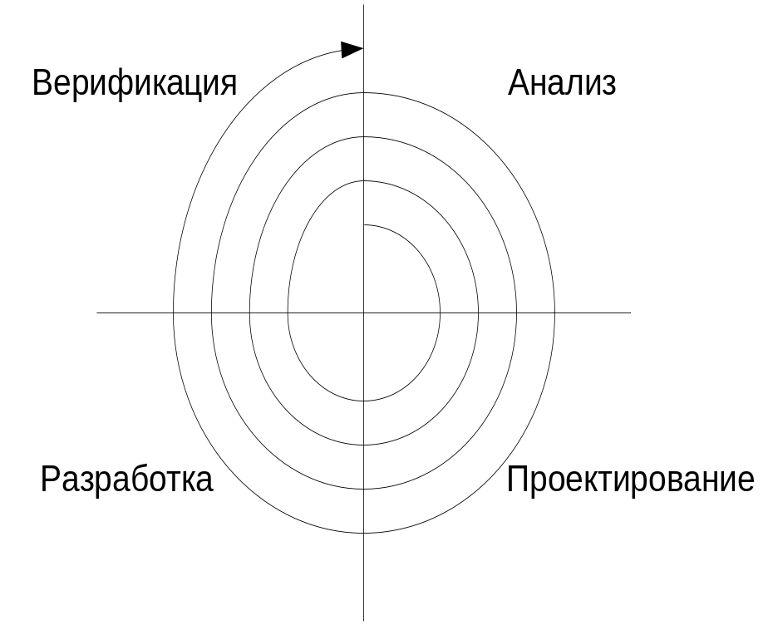
  Спиральный жизненный цикл
В спиральной модели разработка системы происходит повторяющимися этапами – витками спирали. Каждый виток спирали – один каскадный или V-образный жизненный цикл. В конце каждого витка получается законченная версия системы, реализующая некоторый набор функций.
Рисунок 4 – Спиральный жизненный цикл

Slide 18
  Спиральный жизненный цикл
Основные преимущества спиральной модели:
– накопление и повторное использование программных средств, моделей и прототипов;
– ориентация на развитие и модификацию ПО в процессе проектирования;
– анализ издержек в процессе проектирования;
– приспособленность к изменениям требований к проекту.
Главная проблема при использовании спиральной модели заключается в определении момента перехода на следующий этап. Для решения этой проблемы обычно вводятся временные ограничения на каждый из этапов жизненного цикла.
Переход осуществляется в соответствии с планом, даже если не вся запланированная работа закончена. План, как правило, составляется на основе личного опыта разработчиков.
Классификация моделей жизненного цикла достаточно условна, и реально при работе над проектом используются и та, и другая. Выбор зависит от многих факторов (требования к проекту, опыт разработчиков, имеющиеся ресурсы и т.п.) и производится руководителем проекта.

Slide 19
    «Быстрые» жизненные циклы
Экстремальное программирование (extreme programming (XP)) – методология разработки ПО, используемая при гибкой разработке ПО, в которой применяются ключевые практики: парное программирование, простота и понятность кода, проведение исчерпывающей экспертизы кода и модульного тестирования всего кода.
Реалии последних лет показали, что для систем, требования к которым изменяются достаточно часто, необходимо еще больше уменьшить длительность витка спирального жизненного цикла.
В связи с этим сейчас стали весьма популярными быстрые жизненные циклы разработки, например жизненный цикл в методологии eXtreme Programming (XP).
Основная идея жизненного цикла экстремального подхода – максимальное укорачивание длительности одного этапа жизненного цикла и тесное взаимодействие с заказчиком. По сути, на каждом этапе происходит реализация и тестирование одной функции системы, после завершения которых, система сразу передается заказчику на проверку или эксплуатацию.

Slide 20
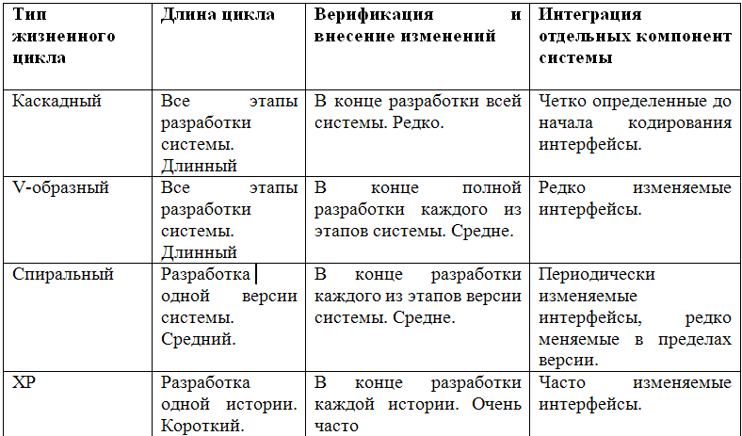
    Сравнение различных типов ЖЦ ПО
Таблица 1 – Сравнение различных типов жизненного цикла

Slide 21
    Сравнение различных типов ЖЦ ПО
В любой модели жизненного цикла (ЖЦ) можно увидеть четыре вида процессов:
Основной процесс разработки.
Процесс верификации.
Процесс управления разработкой.
Вспомогательные (поддерживающие) процессы.
Процесс верификации – процесс, направленный на проверку корректности разрабатываемой системы и определения степени ее соответствия требованиям заказчика. Подробному рассмотрению этого процесса и посвящен данный учебный курс.
Процесс управления разработкой – отдельная дисциплина, на управление очень сильно влияет тип жизненного цикла основного процесса разработки. По сути, чем короче один этап жизненного цикла, тем активнее управление, и тем больше задач стоит на менеджере проекта.
Вспомогательные (поддерживающие) процессы обеспечивают своевременное создание всего, что может понадобиться разработчику или конечному пользователю.

Slide 22
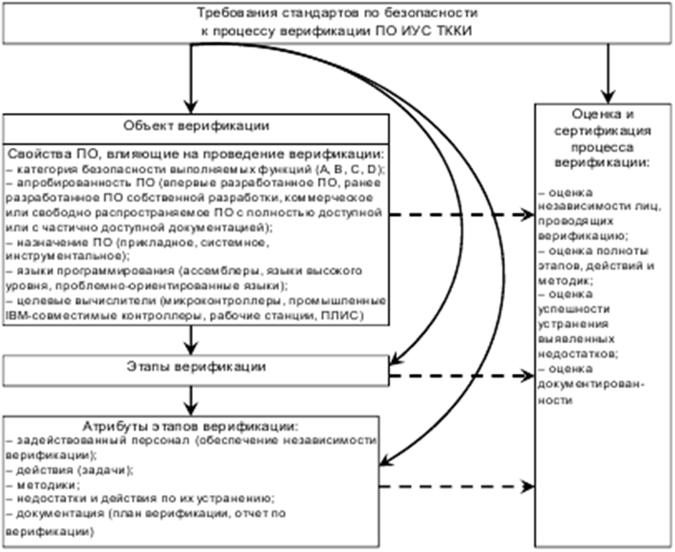
    Структура процесса верификации ПО
Рисунок 5 – Обобщенная структура процесса верификации ПО

Slide 23
    Современные технологии разработки ПО
Гибкая методология разработки ПО (agile software development): Группа методологий разработки ПО, основанных на итеративной поэтапной разработке, где требования и решения развиваются посредством сотрудничества между самоорганизующимися межфункциональными командами (см. лекции проф. Ткачука Н.В.)
СКРАМ (SCRUM) – итерационный метод управления проектами, обычно используемый вместе с гибкими методологиями разработки программного обеспечения. гибкая методология разработки ПО.
XP (eXtreme Programming) – это одна из гибких методологий разработки ПО.
Microsoft Solutions Framework (MSF) – это методология ведения проектов и разработки решений, базирующаяся на принципах работы над продуктами самой фирмы Microsoft, и предназначенная для использования в организациях, нуждающихся в концептуальной схеме для построения современных решений
RUP (Rational Unified Process) – адаптивная итеративная структура для процесса разработки ПО, состоящая из четырех фаз ЖЦ проекта: Начало, Проектирование, Построение, Внедрение.

Slide 24
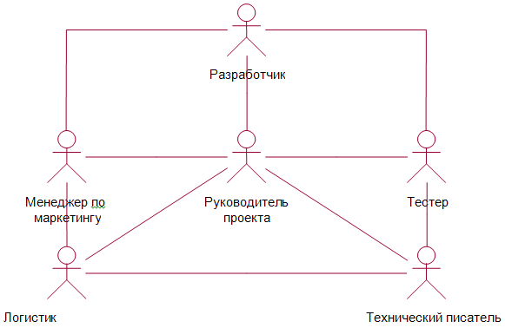
  Модель проектной группы
Под моделью проектной группы понимают структуру, позволяющую отслеживать постоянно меняющиеся требования в проекте, который ведёт группа проекта.
Модель группы проекта:
вводит понятие роли для всех участников группы;
даёт чёткое определение зон ответственности каждой роли;
определяет активность роли в течение всего жизненного цикла.
В типовой модели проектной группе определены шесть ролей:
Менеджер по маркетингу – Product manager.
Руководитель проекта – Program manager.
Разработчик – Developer.
Тестер – Tester.
Технический писатель – Writer.
Логистик – Logistic.

Slide 25
    Понятие качества ПO
Качество ПO – это совокупность его черт и характеристик, которые влияют на его способность удовлетворять заданным потребностям пользователей.
В настоящее время критериями качества ПС являются:
функциональная пригодность,
надёжность,
применимость,
эффективность,
сопровождаемость,
переносимость (мобильность).
Функциональная пригодность – способность ПС выполнять набор функций, удовлетворяющих заданным потребностям пользователей. Набор указанных функций определяется во внешнем описании ПС.
Надёжность – это способность ПС с достаточно большой вероятностью безотказно выполнять определённые функции при заданных условиях в течение заданного периода времени.
Эффективность – это отношение уровня услуг, предоставляемых ПС пользователю при заданных условиях, к объёму используемых ресурсов.

Slide 26
    Понятие качества ПО
Применимость – это характеристики ПС, которые позволяют минимизировать усилия пользователя по подготовке исходных данных, применению ПС и оценке полученных результатов, а также вызывать положительные эмоции определённого или подразумеваемого пользователя.
Сопровождаемость – это характеристики ПС, которые позволяют минимизировать усилия по внесению изменений для устранения в нём ошибок и по его модификации в соответствии с изменяющимися потребностями пользователей.
Мобильность – это способность ПС быть перенесённым из одной среды (окружения) в другую, в частности, с одного компьютера на другой.
Функциональная пригодность и надёжность являются обязательными критериями качества ПС, причём обеспечение надёжности красной нитью проходит по всем этапам и процессам разработки ПС. Остальные критерии используются в зависимости от потребностей пользователей в соответствии с требованиями к ПС.

Slide 27
    Тестирование, верификация и валидация
Определим некоторые понятия и определения, связанные с процессом тестирования, как составной части верификации. Майерс дает следующие определения основных терминов:
Тестирование – процесс выполнения программы с целью обнаружения ошибки.
Тестовые данные – входы, которые используются для проверки системы.
Тестовая ситуация (test case) – входы для проверки системы и предполагаемые выходы в зависимости от входов, если система работает в соответствии с ее спецификацией требований.
Хорошая тестовая ситуация – та ситуация, которая обладает большой вероятностью обнаружения пока еще необнаруженной ошибки.
Удачный тест - тест, который обнаруживает пока еще необнаруженную ошибку.
Ошибка - действие программиста на этапе разработки, которое приводит к тому, что в программном обеспечении содержится внутренний дефект, который в процессе работы программы может привести к неправильному результату.

Slide 28
    Тестирование, верификация и валидация
Отказ – непредсказуемое поведение системы, приводящее к неожидаемому результату, которое могло быть вызвано дефектами, содержащимся в ней.
Таким образом, в процессе тестирования ПО, как правило, проверяют следующее:
Проверка того, что ПО соответствует требованиям на него.
Проверка того, что в ситуациях, не отраженных в требованиях, ПО ведет себя адекватно, то есть не происходит отказ системы.
Проверка ПО на предмет типичных ошибок, которые делают программисты.
Тестирование ПО – вид деятельности в процессе разработки, связанный с выполнением процедур, направленных на обнаружение (доказательство наличия) ошибок (несоответствий, неполноты, двусмысленностей и т.д.) в текущем определении разрабатываемой программной системы.

Slide 29
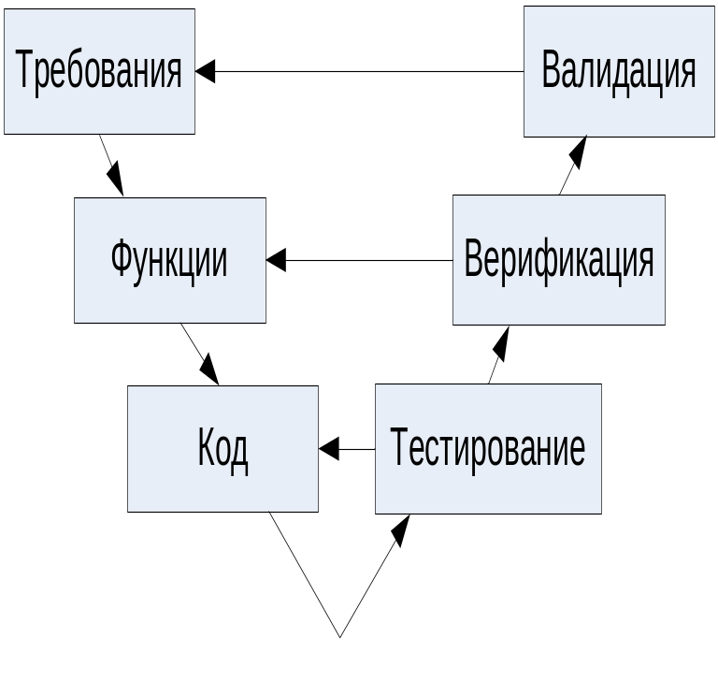
    Тестирование, верификация и валидация
Процесс тестирования относится в первую очередь к проверке корректности программной реализации системы, соответствия реализации требованиям, т.е. тестирование – это управляемое выполнение программы с целью обнаружения несоответствий ее поведения и требований.
Рисунок 6 – Тестирование, верификация и валидация

Slide 30
    Тестирование, верификация и валидация
Верификация ПО – более общее понятие, чем тестирование. Целью верификации является достижение гарантии того, что верифицируемый объект (требования или программный код) соответствует требованиям, реализован без непредусмотренных функций и удовлетворяет проектным спецификациям и стандартам. Процесс верификации включает в себя инспекции, тестирование кода, анализ результатов тестирования, формирование и анализ отчетов о проблемах. Таким образом, принято считать, что процесс тестирования является составной частью процесса верификации, такое же допущение сделано и в данном учебном курсе.
Валидация программной системы – процесс, целью которого является доказательство того, что в результате разработки системы мы достигли тех целей, которые планировали достичь благодаря ее использованию. Иными словами, валидация – это проверка соответствия системы ожиданиям заказчика.

Slide 31
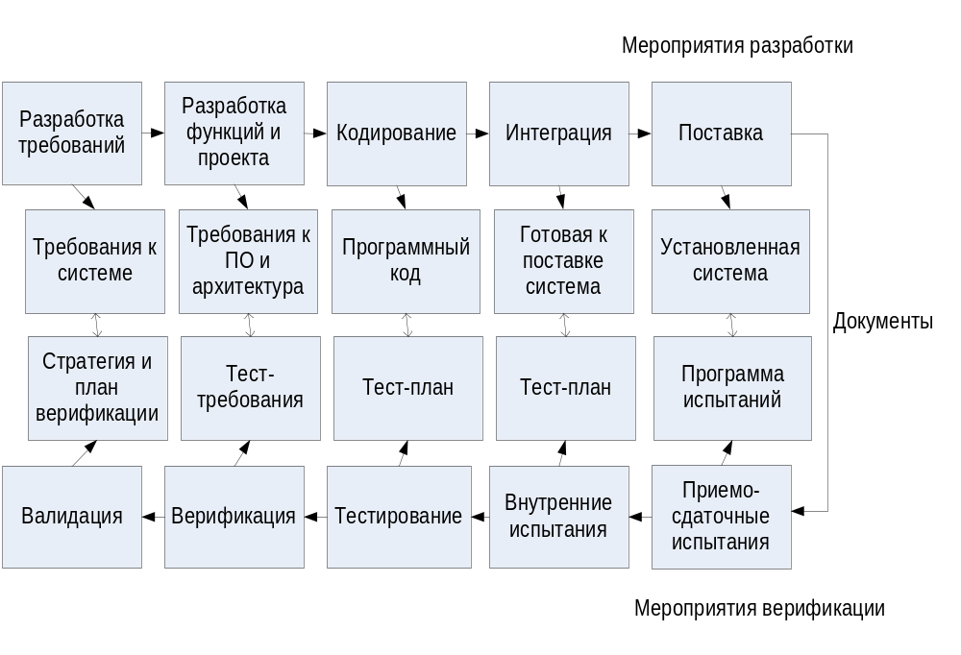
    Тестирование, верификация и валидация
Рисунок 7 – Процессы и документы при разработке программных систем

Slide 32
СПАСИБО
ЗА ВНИМАНИЕ!

